Slide 1

Management de la communication d’entreprise

Slide 2
Concepts clés
1
Management
2
Performance
3
Stratégie
1
La communication d’entreprise
Entreprise-Organisation

Slide 3
1-Entreprise
L’entreprise est un projet économique qui mobilise un ensemble de ressources
Ressources :
financières, matérielles , techniques et humaines
Son objectif:
produire des produits ou des services en faisant intervenir les motivations du profit et de la compétitivité

Slide 4
2-Définition du management
Le management désigne l’ensemble des techniques d’organisation et de ressources qui sont mises en œuvre pour l’administration d’une organisation, dont l’art de diriger des hommes, afin d’obtenir une performance satisfaisante.

Slide 5
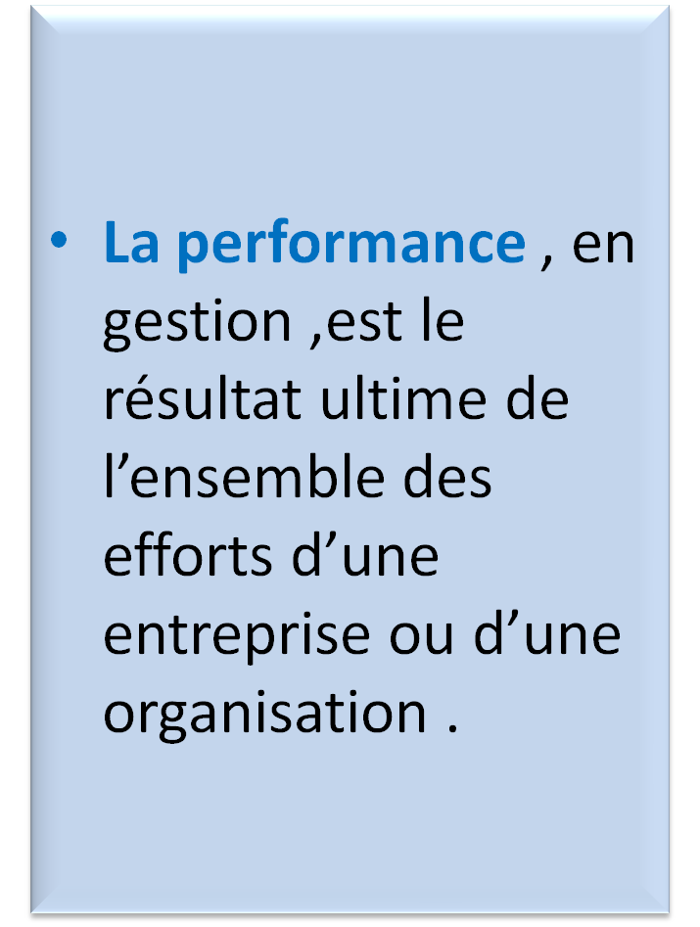
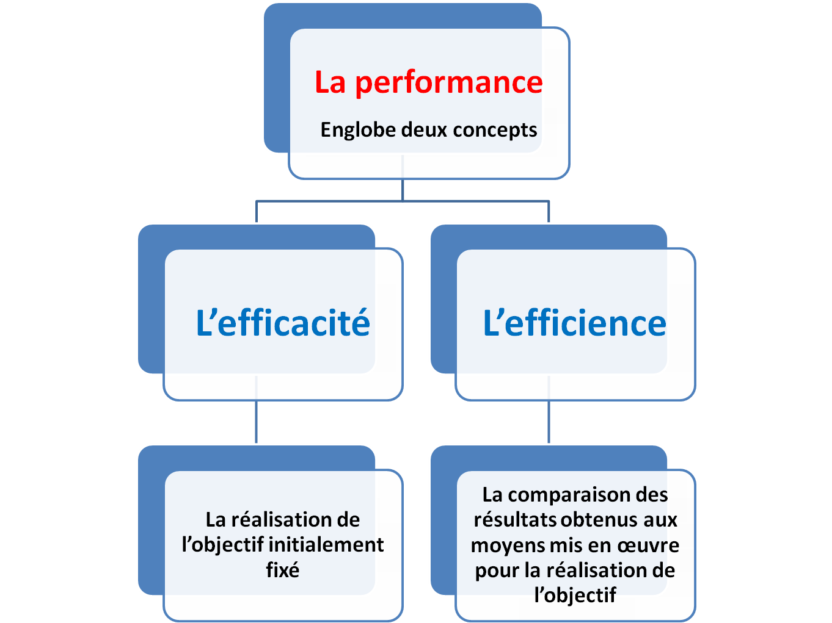
3-Entreprise et performance
Qu’est-ce que la performance ?

Slide 6
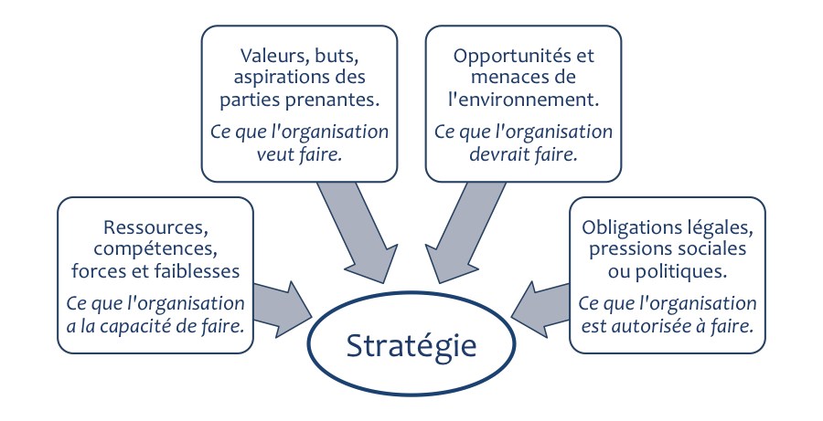
4-Entreprise et stratégie
La stratégie est l’art de diriger et de coordonner des actions pour atteindre un objectif.

Slide 7
Entreprise et Communication
1-Communication
2- Communication d’entreprise
3-Types Communication

Slide 8
2-Qu’est-ce-que la Communication?
Partie 2

Slide 9

Un mot richement polysémique
Un concept ambigu dans le domaine du management .
On peut lui attribuer les sens suivants :
1- Communiquer: c’est établir une relation
2- C’est échanger avec autrui des idées ,des sentiments, ou autour d’un objet/objectif
3- Les moyens techniques par lesquels des personnes/ des entreprises ou des managers communiquent

Slide 10
La communication se définit comme un processus bilatéral d’échange et de compréhension de l’information entre au moins deux partenaires.

Slide 11
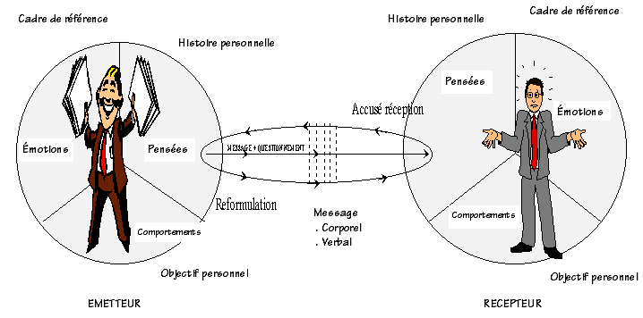
Il signifie à la fois:
1- La relation , l’échange , la liaison
le partage
Émetteur Récepteur

Slide 12
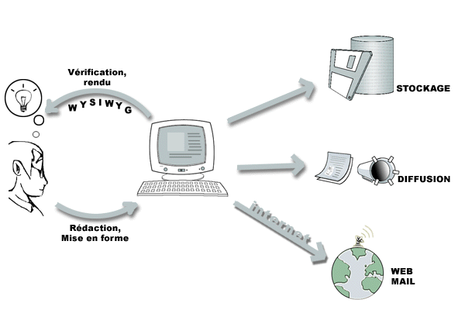

2- la diffusion de l’information (action)
Émetteur Récepteur

Slide 13

3- le message , l’information (contenu )
Émetteur Récepteur

Slide 14

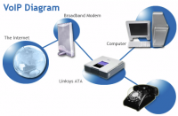
4-la transmission , le média

Slide 15
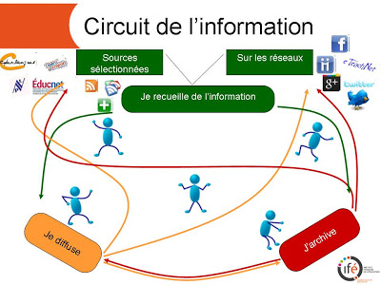
5- la circulation de l’information .
Émetteur Récepteur

Slide 16
Qu’est-ce –que la Communication d’entreprise
Partie 3

Slide 17
La communication d’entreprise est l’ensemble des actions de communication qui visent à promouvoir soit les produits ou les services de l’entreprise ,soit son image vis-à-vis de ses clients et différents partenaires .

Slide 18
La communication d’entreprise s’inscrit dans une trajectoire globale .
Elle a comme mission:
positionner l’entreprise,
lui donner une personnalité reconnaissable par tous ces publics ,
Lui fournir une identité distincte de la concurrence.

Slide 19
l’entreprise n’a plus le choix :
Elle doit s’affirmer ,parler , dialoguer , communiquer .
Et plus efficace sera sa politique de communication plus forte sera son image
Donc

Slide 20
Qu’est-ce que l’image d’entreprise ?
On peut définir l’image comme étant constituée par l’ensemble des représentations objectives (des faits , des caractéristiques matérielles, des résultats )et subjectives (attributs, symboles)qu’un individu perçoit d’un produit ou d’une entreprise .

Slide 21
Synthèse
La politique d’image c’est l’art de donner confiance , de rassurer , et de se faire aimer .
Une bonne politique d’image
permet à l’entreprise de
démontrer :
Qu’elle existe ,
Qu’elle est une organisation à
forte valeur ajoutée,
Qu’elle est un label de qualité

Slide 22
Questions
Comment marketer l’image de l’entreprise ?
Comment la rendre positive auprès des publics cibles?
Quelle est la stratégie à adopter pour atteindre cet objectif?
Quels sont les moyens de communication nécessaires pour promouvoir l’image de l’entreprise ?

Slide 23
Les types de communication d’entreprise

Slide 24
-La communication commerciale
(marketing) : Elle a comme objectif la promotion des caractéristiques du produit (la publicité , le marketing direct, la promotion, les relations publiques …)
-la communication interne :elle comprend :-les actions visant à informer le personnel ,à créer des relations verticales et horizontales ,et à faciliter la circulation de l’information .
-la communication financière :elle a pour objet la gestion de l’information et des relations avec des publics tels que actionnaires , presse financière , banque …
-la communication corporate :
Elle a pour objet principal de promouvoir
l ’image de l’entreprise vis-à-vis de certains publics (pouvoir publics et élus,l eaders , presse, grand public…)
L’image
La communication de crise : c’est l’ensemble des techniques et actions de communication d’entreprise pour lutter cintre les effets négatifs d’un événement sur l’image de l’entreprise concernée ou de ses produits .
La communication de recrutement elle consiste à positionner l’entreprise comme un employeur de premier choix . Cette communication ne s’adresse pas uniquement à vos collaborateurs et à vos actionnaires, mais aussi et surtout à vos futurs employés.

Slide 25
La communication interne
Partie 4

Slide 26
La communication interne
La communication interne englobe l’ensemble des actes de communication qui se produisent à l’intérieur d’une entreprise et qui prennent pour cible le personnel.
Définition

Slide 27
Ses modalités
Elles varient d’une entreprise à l’autre:
- politique des portes ouvertes ,
- réunions périodiques,
- politique des bureaux clos,
- dialogues informels , rumeurs.

Slide 28
à retenir
fonctionnelle
La communication interne est une réponse
à l’évolution
du management
Stratégique
La communication interne est une valeur ajoutée pour l’entreprise

Slide 29
Pourquoi développer une communication interne ?

Slide 30
la communication interne remplit les fonctions suivantes :
Écouter
Informer
Manager

Slide 31
La communication interne s’inscrit dans une perspective sociale , répondant aux attentes d’information des salariés .

Slide 32
On ne peut pas demander à des hommes de participer à une œuvre collective en aveugle.
Ils ont besoin :
de comprendre ou l’entreprise va ,
d’être reconnus pour leurs compétences,
d’être écoutés .

Slide 33
Les objectifs de la communication interne

Slide 34
-1-
1- sensibiliser le personnel aux enjeux de l’entreprise .

Slide 35
-2-
2-Répondre au besoin d’information du personnel.

Slide 36
-3-
Expliquer l’entreprise et ses finalités .

Slide 37
-4-
Créer une identité d’entreprise , une culture commune.

Slide 38
-5-
Aider la hiérarchie à faire descendre et remonter l’information .

Slide 39
-6-
Informer le personnel avant l’extérieur .

Slide 40
-7-
Aider le management à animer son équipe .

Slide 41
-8-
Construire un esprit d’équipe , et renforcer la cohésion .

Slide 42
-9-
Préparer les salariés à des changements d’organisation.

Slide 43
-10-
Mobiliser les énergies de chacun ,et dynamiser .

Slide 44
-11-
Établir un climat de confiance .

Slide 45
-12-
Situer la contribution de chacun au fonctionnement de l’entreprise .

Slide 46
-13-
Renforcer la considération et le respect mutuels.

Slide 47
-14-
« Vendre » l’entreprise aux salariés .

Slide 48
-15-
Accompagnement de la mise en place d’un projet transversal.

Slide 49
-16-
Permettre à chacun de s’exprimer .

Slide 50
-17-
Faire circuler l’information .

Slide 51
-18-
Favoriser le sens de la coopération.

Slide 52
-19-
Prévenir les conflits collectifs .

Slide 53
-20-
Former le personnel à la communication .

Slide 54
-21-
Favoriser l’initiative et l’autonomie .

Slide 55
-22-
Éviter la circulation de la rumeur .

Slide 56
-23-
Évaluer l’état de la communication interne .

Slide 57
à retenir
Si la communication est aujourd’hui un élément essentiel de succès de l’entreprise , elle impose le respect d’une démarche très rigoureuse de type stratégique .

Slide 58
Les fonctions de la communication interne

Slide 59
Les fonctions de la communication interne
1- la fonction logistique
2-la fonction managériale
3- la fonction sociale

Slide 60
1- La fonction logistique : la circulation de l’information
Les informations descendantes
Les informations ascendantes
Les informations latérales

Slide 61
a-Les informations descendantes
Elles sont dans toutes les entreprises-leur rôle est d’informer
Il s’agit d’ordres , de directives, de consignes, de données opérationnelles, transmises d’un niveau hiérarchique supérieur vers un niveau hiérarchique inférieur .
Elles existent dans toutes les entreprises , et elles sont indispensables à son bon fonctionnement , mais elles ne doivent pas être les seules présentes.

Slide 62
b- Les informations ascendantes
Leur rôle est d’informer la direction .
Elles permettent à la hiérarchie d’écouter le personnel.
Ces remontées d’information permet de savoir si l’information descendante est bien passée( savoir l’état d’esprit du personnel-ses attentes – ses propositions ..)

Slide 63
c-Les informations latérales
Leur rôle est d’instaurer une véritable communication entre les membres du personnel d’un même service ou de services différents .
Cela suppose une prise de conscience de l’intérêt de cette communication et une volonté de la part de la direction générale pour la développer .
Elles permettent de confronter des points de vue , d’échanger des idées , de lever des malentendus , de mieux se connaître , de mieux se comprendre et de constituer un véritable groupe cohérent et solidaire .

Slide 64
2- la fonction managériale
Il faut aussi le motiver , afin de disposer d’une équipe gagnante, fière d’appartenir à une entreprise qui véhicule une image forte et valorisante
Il faut enfin veiller à la cohérence entre les actes et les paroles , entre le comportement du personnel à l’interne , mais aussi à l’externe dans ses relations avec la clientèle
il faut veiller à fédérer le personnel , afin de pouvoir compter sur une équipe soudée et solidaire partageant les mêmes valeurs et un sentiment d’appartenance fort à l’entreprise .
Pour réussir cette fonction

Slide 65
3- la fonction sociale
Relation entreprise –personnel:
Elle touche les opinions et les attentes sur les conditions de travail, d’hygiène et de sécurité, l’organisation du travail , les rémunérations , l’évolution de carrière , les avantages sociaux .
Pour cela il faut être à l’écoute des salariés et répondre à leur préoccupations par une information sociale .

Slide 66
Attentes de l’entreprise et des salariés
Les attentes de l’entreprise vis-à-vis du salarié reposent sur deux clés de l’efficacité d’une organisation:
1
La primauté du client =écoute ,rigueur , souplesse.
2
Le travail en équipe :volonté ,énergie , ouverture , attention

Slide 67
Synthèse
La pratique d’une bonne communication interne a un effet positif sur le climat du travail ,sur l’opinion que les salariés ont de la firme et sur l’image globale de l’entreprise .

Slide 68
Les moyens de la communication interne
Les moyens oraux
Les moyens écrits
Les moyens informatiques et audiovisuels

Slide 69
Les moyens oraux
L’échange oral est le moyen de communication le plus naturel et le plus immédiat.
La communication orale peut se faire de manière informelle (échanges dans les couloirs de l’entreprise) mais aussi de manière structurée(réunions d’information ,de concertation, de travail,etc)

Slide 70
Les spécificités de la communication orale formelle (cas de la réunion du travail)
Elle doit être organisée .
Rien ne doit être laissé au hasard .
Dans le cas d’une réunion de travail :
Convoquer à temps tous les participants;
Préciser l’objet de la réunion;
Fixer une durée et s’y tenir;
Préparer les outils de communication adéquats et s’assurer de leur bonne utilisation
Prévoir un disposition efficace de la salle ;
Programmer le déroulement de la réunion;
Prévoir un animateur
Prévoir des documents d’accompagnement remis aux participants;
Prévoir la rédaction du compte rendu et la diffusion rapide aux intéressés.

Slide 71
Les moyens écrits
L’écrit est le moyen vecteur de communication interne .
Il permet de transformer des obligations de communication (diffusions d’informations, transmission d’instructions ,publication de résultats…)en occasions de contact .

Slide 72
Les spécificités
L’écrit crédibilise une information, car il engage son auteur,
Il sert de référence (les paroles s’envolent et les écrits restent),
Il faut utiliser les moyens adaptés aux besoins de la situation ,
Il faut éviter l’accumulation des documents écrits qui conduit à un désintéressement et à une non lecture(trop d’informations tue l’information) .

Slide 73
Les formes de l’écrit professionnel
L a note d’information,
Le journal d’entreprise,
L’affichage ,
Le compte rendu de réunion ,
La revue de presse,
Le livret d’accueil,
Le bilan social ,
le rapport annuel d’activité ,
La lettre personnelle ,
La signalétique
Les vêtements de travail,

Slide 74
Les formes informatiques et audiovisuels
Les moyens de communication informatiques et audiovisuels ont pris une place importante dans les grandes entreprises et ils se développent dans les PME
Ils étaient perçus comme gadgets ,ils ont su montrer leur intérêt et prouver leur efficacité.

Slide 75
Les spécificités
Ils permettent de mieux capter l’attention en rendant l’information moins austère .
Ils améliorent la diffusion de le l’information et facilitent sa compréhension, sa mémorisation et son assimilation .

Slide 76
Quelques outils
Les aides visuelles :ce sont des moyens qui permettent de montrer en même temps à un groupe de personnes des éléments d’information ou d’illustration (tableaux , tableaux à feuilles mobiles, rétroprojecteurs…)

Slide 77
Le film d’information :court métrage présentant les activités de l’entreprise , ou une partie d’entre elles , ou un problème spécifique .

Slide 78
La téléconférence :audioconférence et visioconférence.
Réunions d’information et de travail entre plusieurs personnes se trouvant dans deux sites éloignés.

Slide 79
La messagerie électronique :transmission de messages écrits par l’intermédiaire de réseau informatique interne .

Slide 80
L’intranet :réseau informatique d’entreprise qui permet une transmission sécurisée et homogène d’informations, d’applications et de services et qui utilise les technologies d’accès et les outils de recherche de l’internet .

